Slide 1





Ciberseguridad
Vanessa Yoselin Guzman Damian 2°I T/V

Slide 2





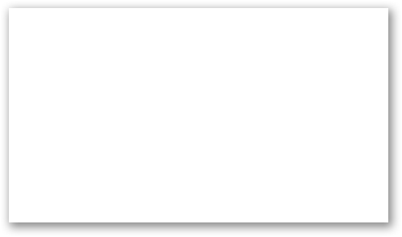

Introducción
El alcance de la ciberseguridad evoluciona tan rápido como las capacidades de la computación, piénselo como un conjunto de técnicas para proteger el secreto, la integridad y la disponibilidad de sistemas informáticos y datos contra amenazas

Slide 3





Analicemos estos 3 objetivos
Secretos y confidencialidad
Violacion de datos
Integridad

Slide 4



Secretos y confidencialidad
El secreto o la confidencialidad significa que solo las personas autorizadas poder acceder o leer sistemas informaticos y datos especificos

Slide 5





Violacion de datos
Donde los piratas informaticos revelan la informacion de las personas, por ej, la informacion de tarjetas de credito es un ataque al secreto

Slide 6


Integridad
Integridad significa que solo las personas autorizadas deben tener la capacidad de usar o modificar sistemas y datos

Slide 7
Piratas informaticos
Los piratas informaticos aprenden nuestras contraseñas y envian correos electronico para hacerse pasar por nosotros, y a eso se le llama un ataque a la integridad

Slide 8
Tu “enemigo”
Los expertos comienzan con una especificacion de quien es tu “enemigo” a nivel abstracto, llamado modelo de amenaza.
Este perfila a los atacantes: sus capacidades, objetivos y posibles medios de ataque

Slide 9
Vector de ataque
Los modelos de amenazas les permiten prepararse contra amenazas especificas, en lugar de sentirse abrumado por todas las formas en que los piratas informaticos podrian acceder a sus sistemas y datos

Slide 10
Modelo de amenaza
Los modelos de amenaza suelen ser un poco mas formalmente definido que simplemente “compañero de cuarto entrometido”, a menudo veras modelos de amenaza especificados en terminos de capacidades tecnicas.
Por ejemplo “alguien que tiene acceso fisico a tu portatil con tiempo limitado”

Slide 11
Contraseñas
Es importante que fortalezca sus contraseñas, que activen la autenticacion de dos factores y NUNCA hacer clic en enlaces de correos electronicos no solicitados!

Slide 12
¡Muchas gracias!

